Slide 1
Principles of Programming Languages Spring 2022
Review Lecture 03

Slide 2
课程回顾
ch15. 子类型
包含
子类型关系
子类型化和类型化的性质
子类型化及其他特征
ch16. 子类型的元理论
算法子类型化
算法类型化
ch17. 子类型化的ML语言实现
ch18. 实例分析：命令式对象
对象
子类型化
实例变量
继承
开放递归
ch19. 实例分析：轻量级Java
对象创建
方法调用
字段访问
强制转型
变量
ch20. 递归类型简介
实例
形式
ch22. 类型重建
类型变量及其代换
基于约束的类型化
合一
主类型
let多态

Slide 3
Topic1: Subtyping
ch15-ch19 in TaPL

Slide 4
子类型化
子类型化：改变类型化规则，使一些明显性能良好的程序通过类型检查
例如 (λr:{x:Nat}. r.x) {x=0,y=1} 中
{x:Nat, y:Nat}<:{x:Nat}
S是T的子类型，记为S<:T
安全代换原则：所有类型为S的项应用在需要类型T的项的上下文中都是安全的。
当情境需要T类型项时，提供其子类型S的项是安全的，子类型能通过父类型的安全检查。
子类比其父类更为丰富、清晰，S类型元素的集合是T类型元素集合的子集。
以记录类型为例，记录字段数越多，描述就越详细，所表示的集合就小。

Slide 5


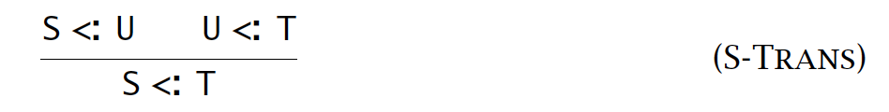
子类型关系
子类型关系进一步形式化了子类型相关推导规则
包含规则
自反性规则
传递性规则

Slide 6

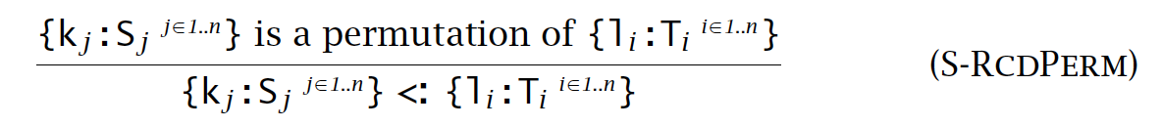
子类型关系：记录类型
对于记录类型S = {k1:S1...km:Sm} 和 T = {l1:T1...ln:Tn}
广度子类型化：
如果它们的公共字段类型完全相同，且S类型含有的字段数多于T类型，则S是T的子类型
深度子类型化：
如果S类型与T类型每个同名字段的类型仍是一一对应的子类型关系，则S是T的子类型
记录中字段的顺序发生变化不会影响该记录的安全使用（同名字段仍保持子类型关系）

Slide 7
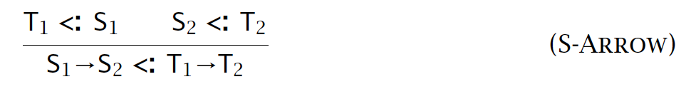
子类型关系：函数类型
为保证在要求T=T1->T2类型处使用其子类型S=S1->S2类型是安全的，需要满足：
传递给函数的参数满足T1<:S1，子类型S要求的输入信息比父类T少。（逆变）
返回的结果满足S2<:T2，子类型S得到的输出信息比父类T多。（协变）
概念解释
逆变：能在使用子类型的场景中改用父类型。如：函数型(箭头型)的左端。
协变：能在使用父类型的场景中改用子类型。如：记录型；变式型；函数型(箭头型)的右端。
不变：不能做到以上两点的被称为不变。

Slide 8
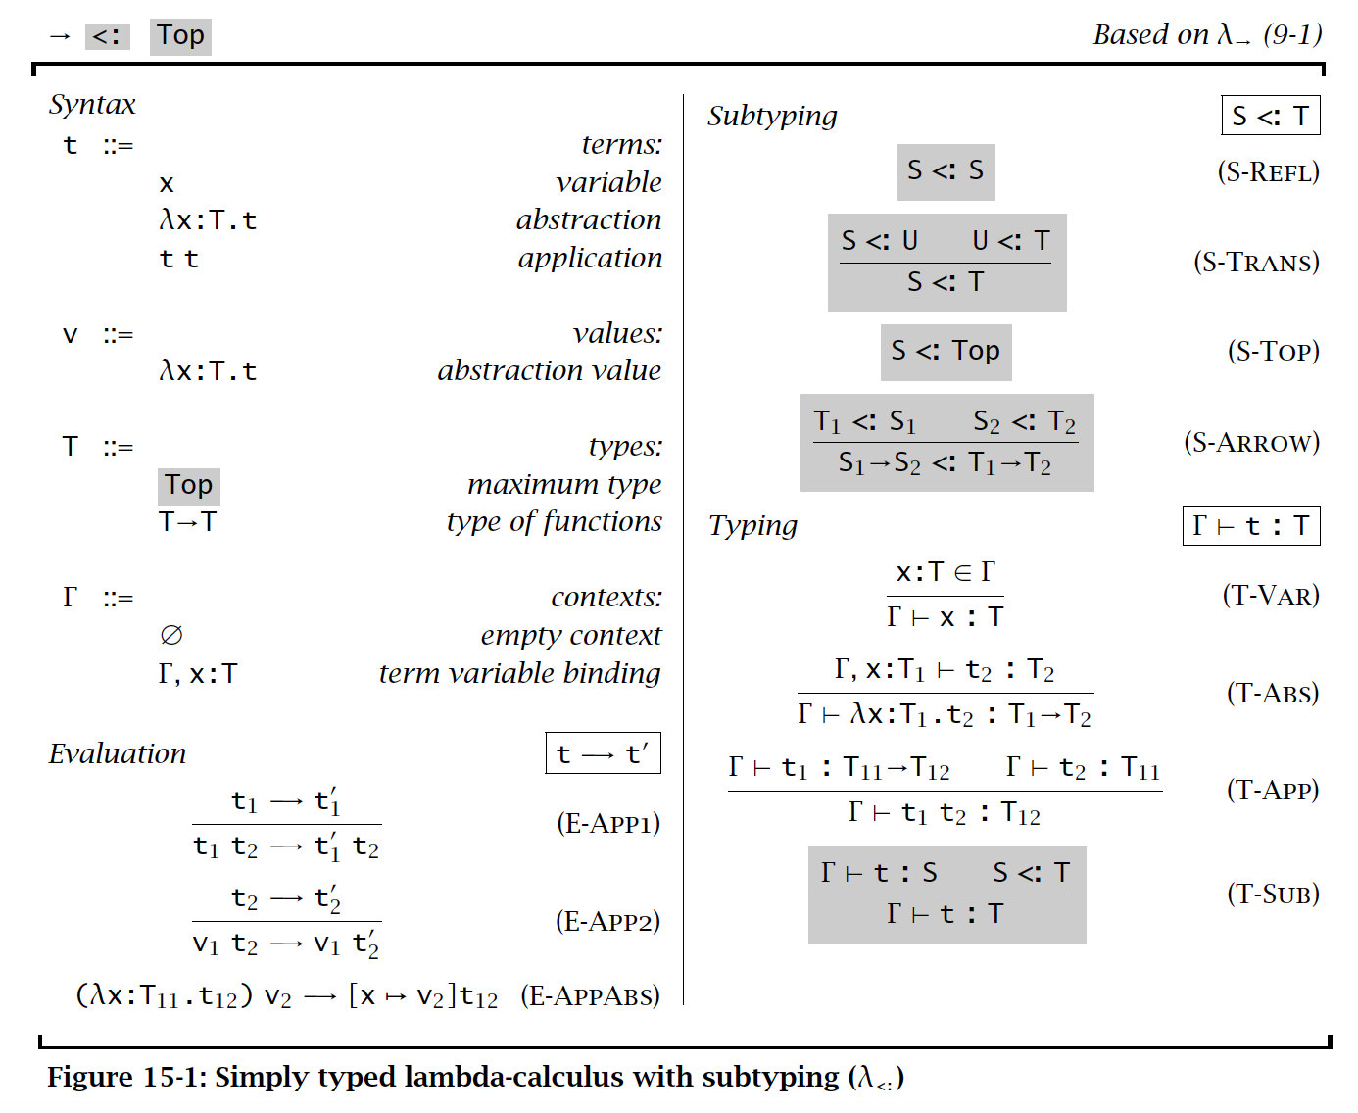
子类型关系：简单类型

Slide 9
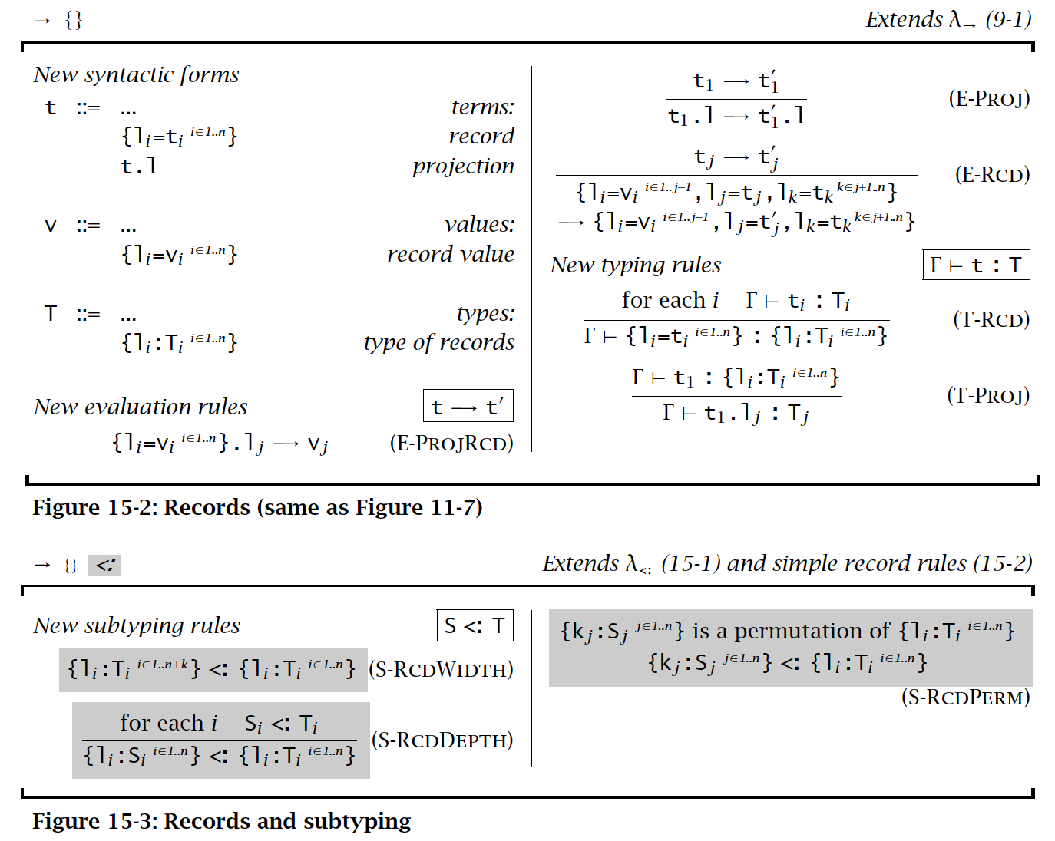
子类型关系：简单类型

Slide 10
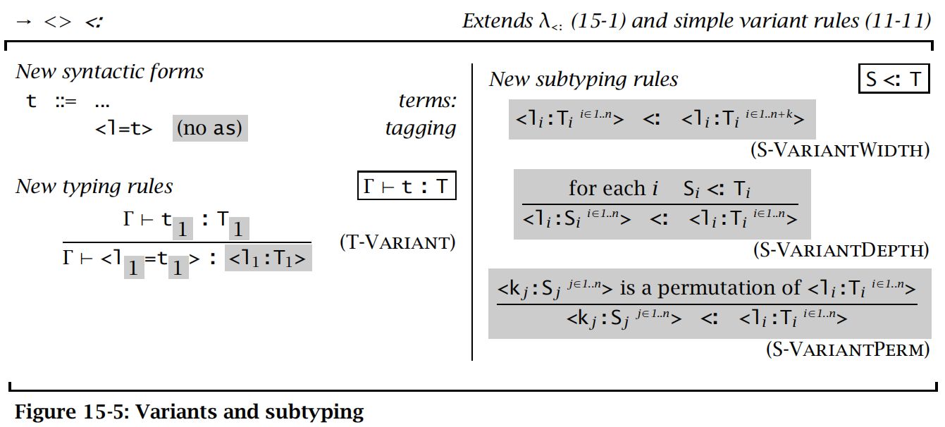



其他类型的子类型化规则
变式类型：协变式
列表类型：协变式
引用类型：不变式
为了保证类型的安全
读时要读到不少于上下文要求的类型的信息
写时要提供不少于上下文要求的类型的信息
数组类型：不变式

Slide 11
子类型化和类型化的性质
保持定理：
进展定理：

Slide 12
强制转型 (T)t
S<:T时，强制转型有两种可能的形式
若e:S，则(T)e为向上转型 up casting：
安全，可直接进行
子类型提供的信息比父类型更丰富
若e:T，则(S)e为向下转型 down casting：
不安全，需要运行时检查
如：(S)e试图访问记录类型S中有、而记录类型T中没有的字段时，求值可能受阻

Slide 13
声明性的子类型关系
【注】此系统的规则不是语法制导的：
子类型化规则(S-)
自反规则S-Refl没有前提；
传递规则S-Trans未具体说明U；
且这两个规则中S和T是裸露的元变量，
它们的结论覆盖了其他子类型化规则的结论。
类型化规则(T-)
包含规则T-Sub存在裸露的、没有被说明为具体形式的元变量t，导致其可应用于任何一种项，从而无法确定该使用哪条规则。

Slide 14
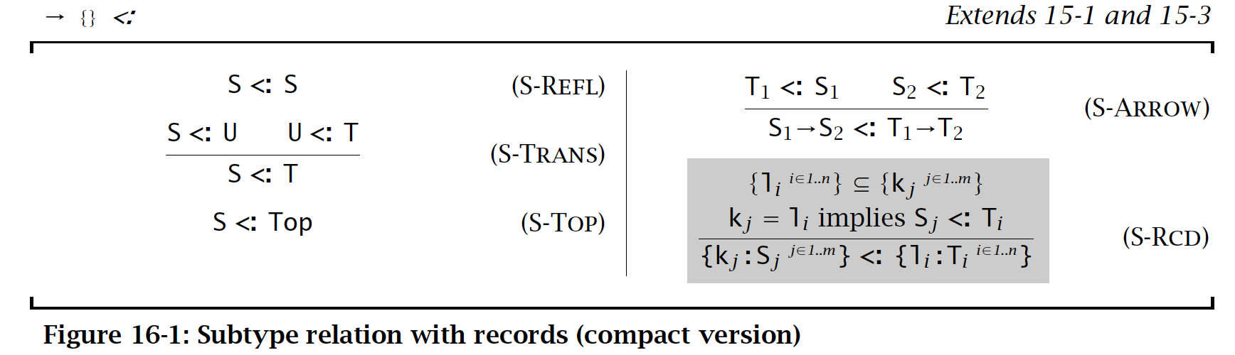
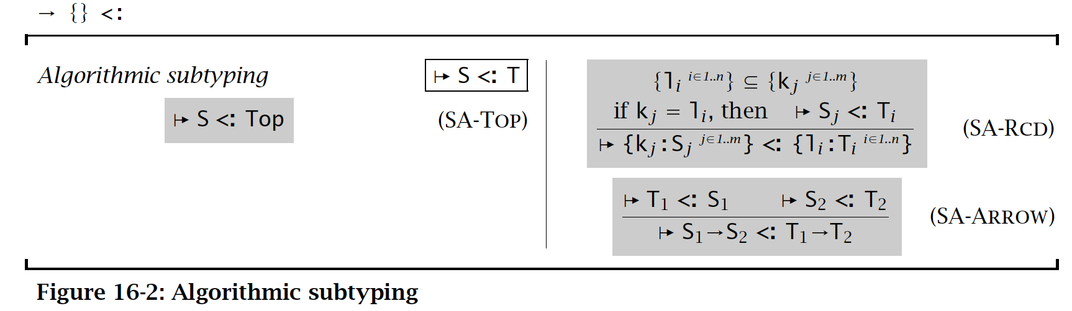
算法子类型化
用语法制导的算法子类型化关系(SA-)代替声明性的子类型化关系(S-)
去掉了 S-Trans 和 S-Refl 规则，
增加了一个将字段类型的深度、广度和置换子类型化规则结合起来的规则 S-Rcd
|-> S <: T 表示：S在算法上是T的子类型

Slide 15
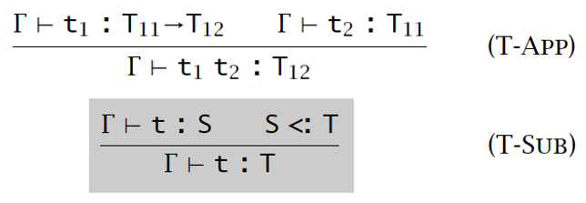
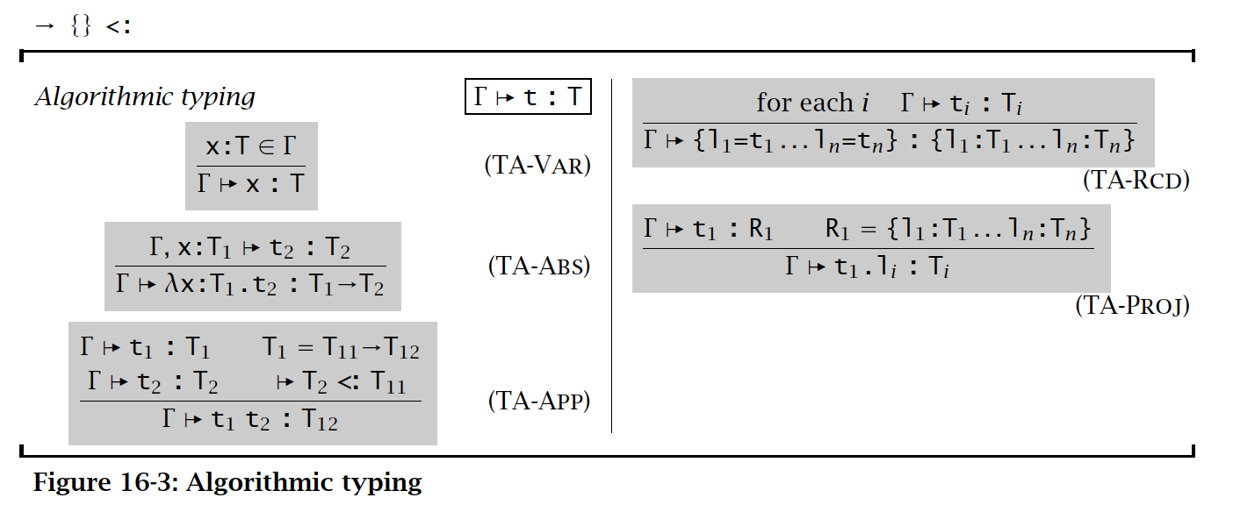
算法类型化
用语法制导的算法类型化关系(TA-)代替声明性的类型化关系(T-)
将应用规则T-APP用更有力的规则TA-APP代替：
将T-SUB的一条实例作为前提包括进来
使得可以完全不使用包含规则T-SUB

Slide 16
实例分析：命令式对象
面向对象编程语言的特点：
多重表示
当一个对象调用一个操作时，对象自行确定哪些代码被执行。
封装
对象的内部表示是隐藏的，只有对象自己的方法才能访问其内部数据。
子类型化
具有更多方法的接口是具有较少方法的接口的子类型；
当需要某一类型时，提供其子类型总是安全的。
继承
定义类（实例化对象的模板）、继承父类、增加新方法、重载旧方法。
开放递归
一个方法内部能通过特殊的变量(self或this)来调用同一对象中的其他方法。

Slide 17
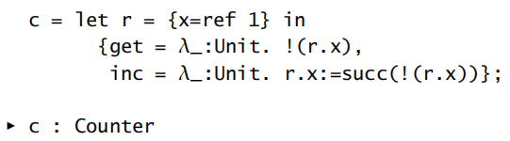

实例分析：命令式对象
应用前面定义的大部分性质（函数、记录、一般递归、可变引用和子类型化），
建立类似于面向对象程序设计语言中对象和类的编程模式
对象
对象生成器
子类型化
实例变量
简单类（构造函数、代码重用）
继承（继承、重载、新增）
调用超类中的方法
含self类
开放递归

Slide 18
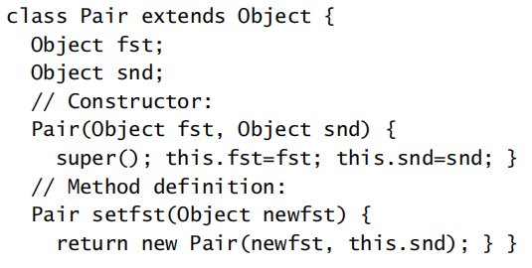
实例分析：轻量级Java(FJ)
目的：使Java类型系统建模的内核演算最小化
对象创建 new Pair(···, ···)
方法调用 ···.setfst(···)
字段访问 ···.snd
强制转型 (Pair)(···)
变量 newfst
形式化定义：语法和子类型化、辅助定义、求值、类型
Notes:
对应面向对象编程的各个特点

Slide 19
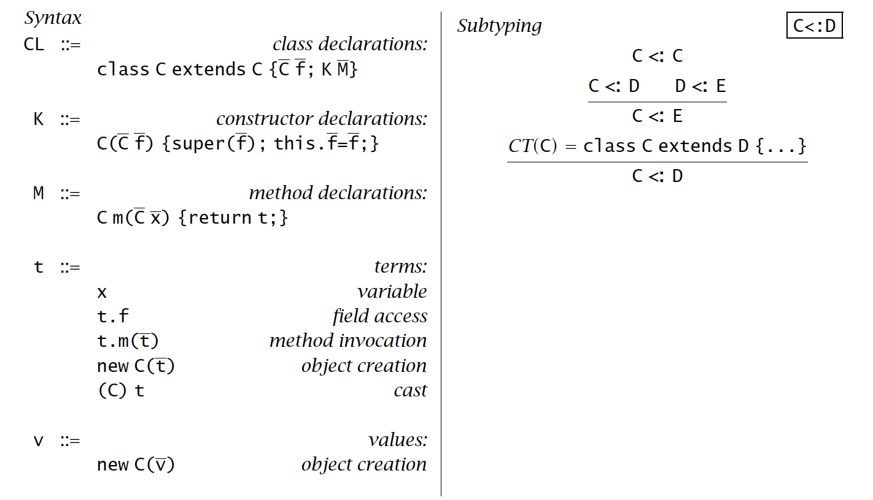
轻量级Java(FJ)：语法

Slide 20
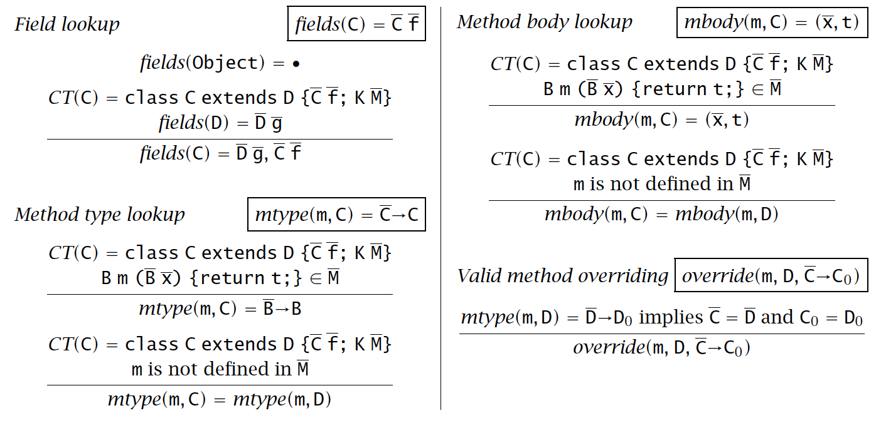
轻量级Java(FJ)：辅助定义

Slide 21
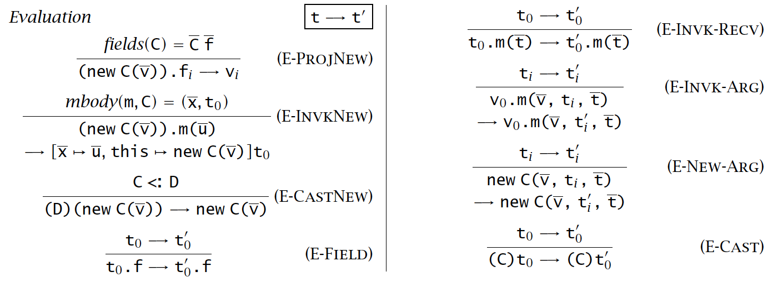
轻量级Java(FJ)：求值

Slide 22
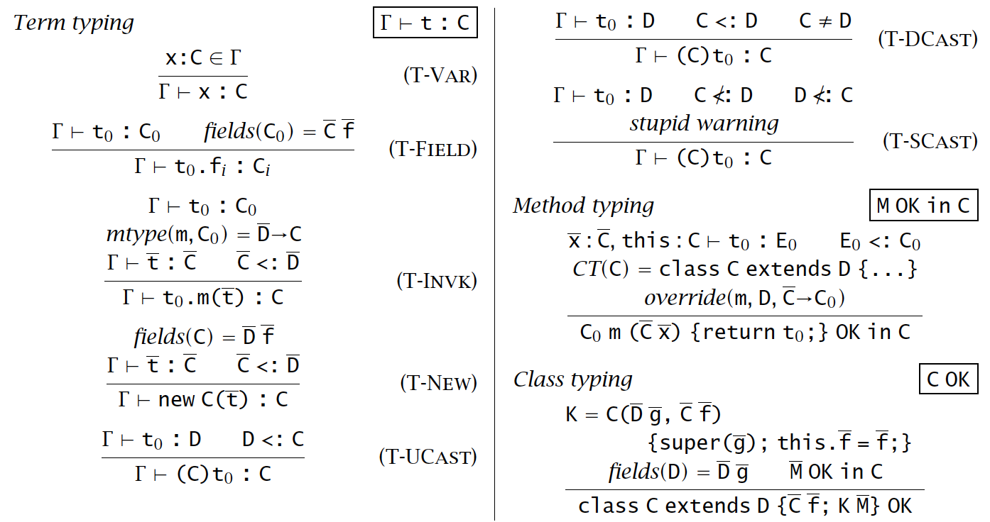
轻量级Java(FJ)：类型

Slide 23
Topic2: Recursive Types
ch20-ch21 in TaPL

Slide 24
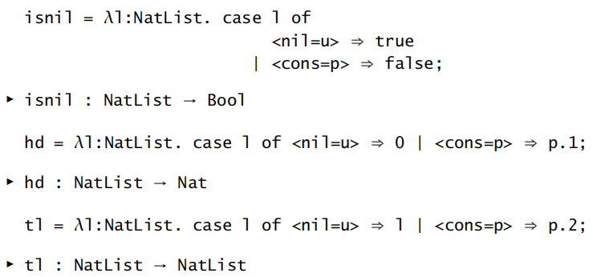
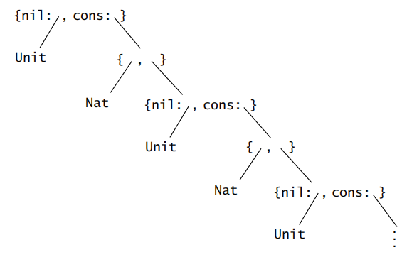
递归类型：实例
递归类型：出现在其定义中的类型。
µ为递归操作符。µX.T 表示X类型是由T定义的类型，T中包括 X 类型。
列表 NatList = <nil:Unit, cons:{Nat, NatList}> 或 NatList = µX. <nil:Unit, cons:{Nat, X}>
饥饿函数 Hungry = µA. Nat→A
流 Stream = µA. Unit→{Nat,A}
Notes:
变体，为nil时表示列表为空；cons包含当前元素的值和列表的剩余部分

Slide 25
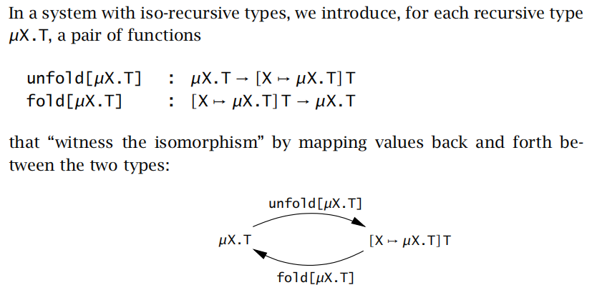
递归类型：形式
类型µX.T和它的一步展开之间是什么关系？
NatList 和 <nil:Unit, cons:{Nat, NatList}> 之间是什么关系？
等价递归 (Equi-recursive)
认为两表达式等价。（实际应用时难以进行类型检查）
同构递归 (Iso-recursive)
认为递归类型与其展开式不同，但同构。（实用）

Slide 26
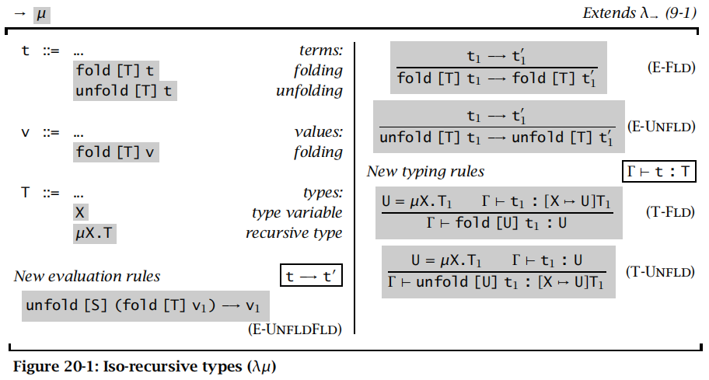
递归类型：形式
同构递归 (Iso-recursive)

Slide 27

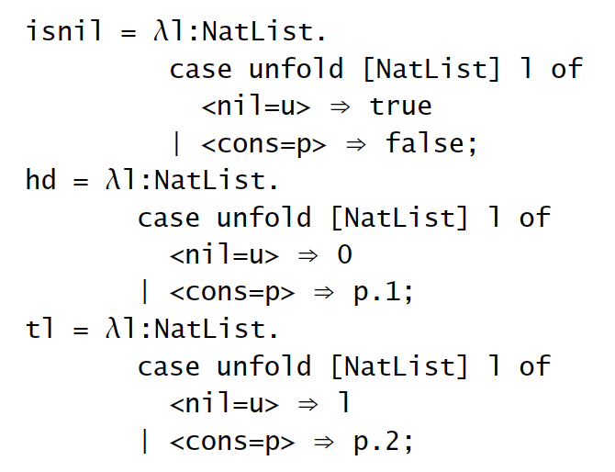
递归类型：形式
同构递归：实例
结合OCaml编程经验理解，如
type t
= Var of string
| Abs of string * t
| App of t * t
...
let rec func t =
match t with
| Var x ->
| Abs t1 ->
| App (t1, t2) ->
fold
unfold

Slide 28
Topic3: Polymorphism
ch22 in TaPL

Slide 29
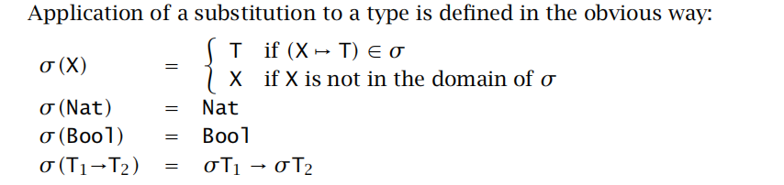
类型重建：类型变量和代换
推断含有类型变量的项的类型
类型变量
无解释的基类型（参见11.1），可实例化为某一基本类型，或被其他类型变量代换。
类型代换σ
定义一个从变量转换到具体类型或其他类型变量的有限映射σ。如 σ = [X|->Bool，Y|->X]
将该映射应用到类型变量T上（代换是同时进行的）。如上例，T=Y→Y时，σ(T) = X→X
代换规则
代换σ中包含对类型变量X的映射
代换σ中不包含对类型变量X的映射
基本类型
箭头型

Slide 30
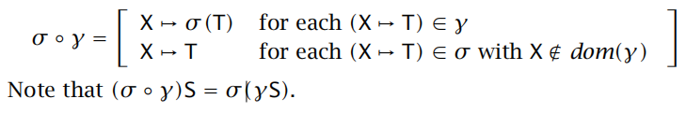
类型重建：类型变量和代换
类型代换可以逐点扩充至上下文中
如果σ和γ都是代换，则σ◦γ可组成新的代换形式
dom(σ) 和 range(σ) 分别表示出现在σ序对中左端和右端的类型变量集合。

Slide 31
类型推断
设t是一个包含类型变量的项，Γ是其上下文
根据t和Γ中体现的约束，选择合适的值将该项实例化为良类型。
即，求解(Γ,t)，通过实例化各个类型变量，使项t通过类型检查。
求解步骤：根据给定的项t，上下文Γ，以及代表t的类型的类型变量S，找到能使t有类型的约束集C，求解约束得到代换σ，代换σ把t中的类型变量替换为其他类型变量或实例化为具体类型。
Γ |- t:T |X C 表示：约束集C满足时，项t在Γ下的类型为T

Slide 32
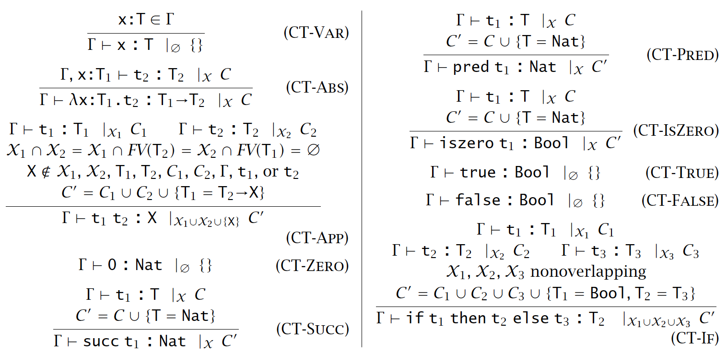
约束类型规则
给定 Γ 和 t，计算 T 和 C (以及 X)，使其满足 Γ |- t : T |X C
X 用于记录在每个子推导中出现的中间类型变量

Slide 33


实例：计算约束集
例： t = λx: X→Y. (x 0)
项t的约束集C = {X→Y=Nat→Z}，结果类型为(X→Y)→Z

Slide 34
实例：计算约束集
例： t = λx: X→Y. (x 0)
对 λx: X→Y. (x 0) 根据 CT-ABS，将 x: X→Y 放入上下文Γ，求解 (x 0) 的约束集
对 (x 0) 根据 CT-APP，分别对 x 和 0 求解它们的类型和约束集，然后求解C‘
根据CT-VAR，根据上下文Γ有 x:X→Y，C1={}，X1={X, Y}
根据CT-ZERO，有 0:Nat，C2={}，X2={}
记 (x 0) 类型为新的类型变量Z，即 (x 0) : Z，并将其加入上下文
C’ = {} U {} U {X→Y=Nat→Z} = {X→Y=Nat→Z} X = X1 U X2 U {Z} = {X, Y, Z}
项t的约束集C = {X→Y=Nat→Z}，结果类型为(X→Y)→Z，接下来用合一算法求解满足C的代换σ

Slide 35
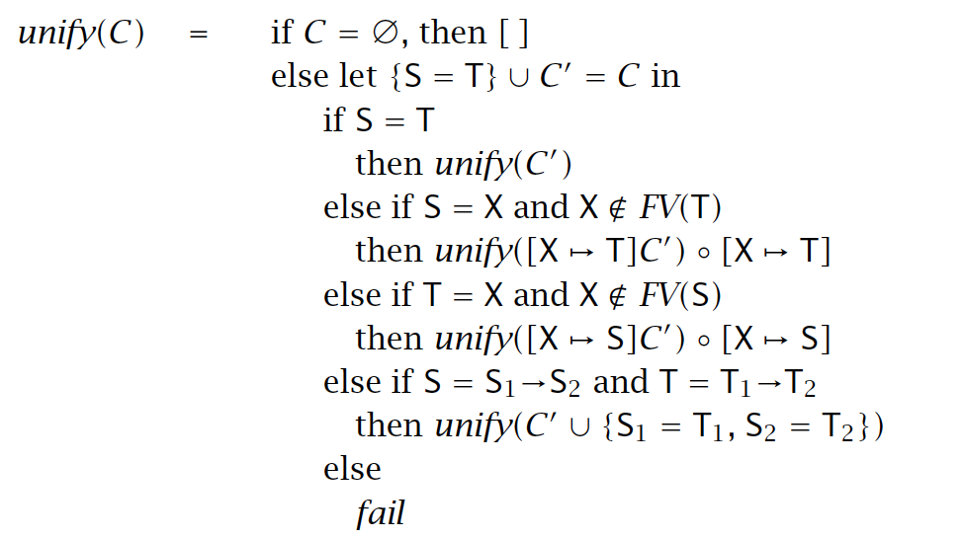
合一算法：求解约束集C得到代换σ
类型代换：从变量转换到具体类型或其他类型变量的有限映射
S为类型变量X时，X是否自由出现在T中
（如S=X，T=X→X）？
若是，则unify(C)终止，因为这会产生一个循环代换，导致不可能有有限解。
若否，则通过对剩余的约束集合C’进行[X |-> T]代换使约束{S = T}被满足，并将此代换加入最终解中，继续根据剩余的约束求解其他代换。
T为类型变量X时同理。

Slide 36
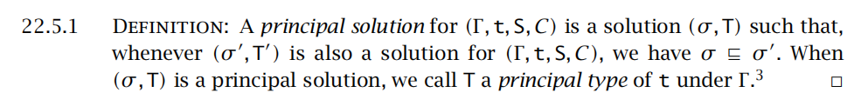
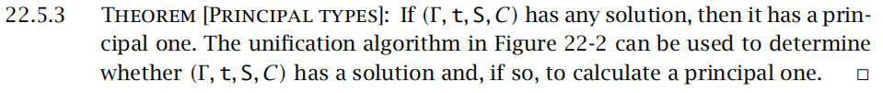
主类型

Slide 37
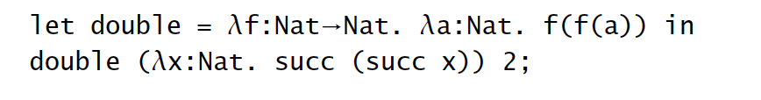
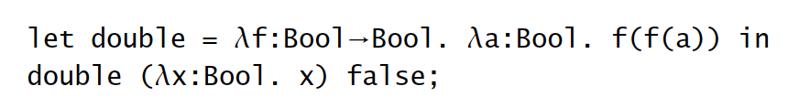

let多态
通过抽象类型变量实现相似功能的代码的重用
？
Notes:
参考华老师所讲例子

Slide 38
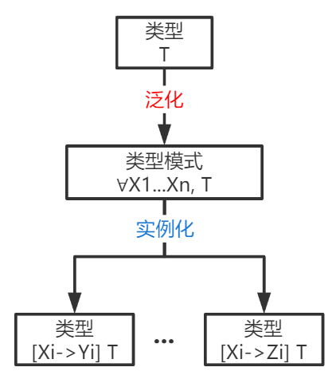
let多态：实现步骤
在上下文Γ中对项let x = t1 in t2 进行类型检查，步骤如下：
使用约束类型规则为右端的t1计算相关的类型S1和约束集合C1。
用合一规则为约束集C1找到最一般化解σ，并将σ用于S1(和Γ)来获得t1的主类型T1。
对T1中的其余变量(自由变量)进行一般化推广(泛化)，如果X1...Xn是剩余的变量，则t1的主类型模式为∀X1...Xn.T1。
【注】不要将Γ中提到的T1也进行一般化推广，因为这些对应着t1与其语境之间的实际的约束。
自由变量集合 = FV(t1) — FV(Γ) （FV(t1)和FV(Γ)的差集，也可表示为FV(t1) \ FV(Γ)）
对上下文进行扩充，将囿变量x的类型记为∀X1...Xn.T1，现在上下文会给每个自由变量一个类型模式(形如∀X1...Xn.Ti)，而不是一个类型。开始对t2进行类型检查。
每次在t2中遇到变量x，则查找t1的类型模式(∀X1...Xn.T1)，产生新的类型变量序列Y1...Yn并用其来实例化t1的类型模式，即产生[X1→Y1, ... , Xn→Yn]T1，以此作为x的类型(之后据此检查t2的类型，即计算相关的类型S2和约束集合C2，最终求解出t2的类型，即为整个let x = t1 in t2 的类型)。
根据上述步骤，试分别求解 let f = λx.x in (f 666; f true) 中 f 的类型

Slide 39
let多态：实例分析1
求解λx.x的类型S1=X→X，约束集合C1为空集∅。
根据C1求解最一般化解σ，因为C1=∅故σ=[]，所以主类型T1=σ(S1)=S1，Γ为空。
对T1中的自由变量X作泛化(注意不要把类型变量X和变量x混淆)，得到T1=∀X.X→X。
上下文扩充为Γ, f:∀X.X→X。下面开始检查 (f 666; f true) 的类型。
在t2中每次遇到变量f就新实例化一个类型：
对 f 666，实例化 f 的类型得到 f: Y→Y，据此检查 f 666的类型，
通过生成约束、求解，最终得到Y=Nat，即 f: Nat→Nat。
对 f true，实例化 f 的类型得到 f: Z→Z，据此检查 f true的类型，
通过生成约束、求解，最终得到 Z=Bool，即 f: Bool→Bool。
根据上述步骤，试分别求解 let f = λx.x in (f 666; f true) 中 f 的类型

Slide 40
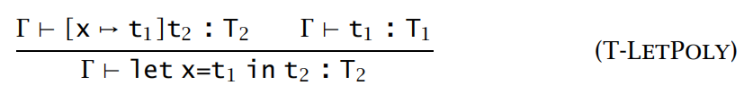
let多态：实例分析2
求解 let f = λx. (let g = λy. (x, y) in g) in f 的类型
注意，求解函数体(...)中let项类型时，对g的类型Y→X*Y进行泛化，得到的应该是∀Y. Y→X*Y而不是
∀X. ∀Y. Y→X*Y，因为在(...)中X不是自由变量(由于外层有λx，所以x的类型X在求解函数体(...)前已经被加入上下文中)
即：不要将Γ中提到的T1也进行泛化推广，因为这些对应着t1与其语境之间的实际的约束
答案：∀X. ∀M. X→M→X*M
Notes:
思考题，有兴趣可在piazza上讨论

Slide 41
其他
Piazza： https://piazza.com/class/kzs4b7kncxc5rv
提问、讨论、答疑
课程主页：https://csslab-ustc.github.io/courses/popl/index.html
更新：课程资源、作业、课程安排

Slide 42
Thanks Have a nice day

